Slide 1


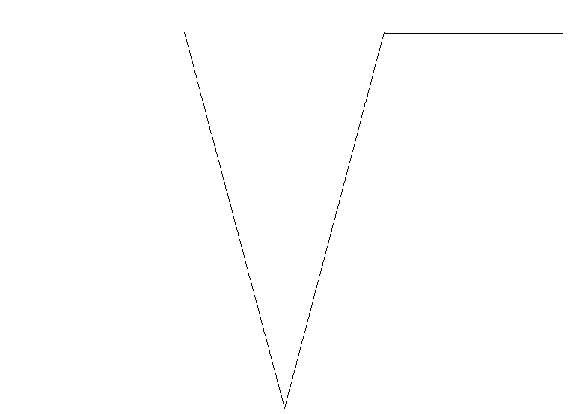
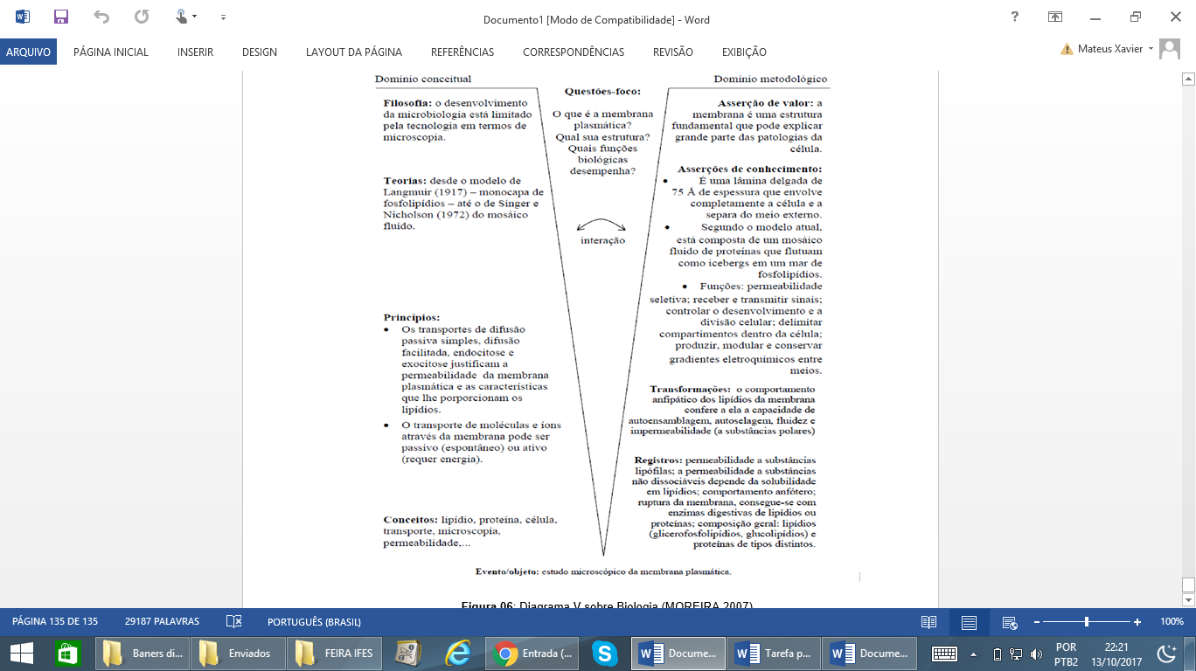
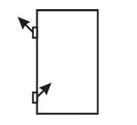
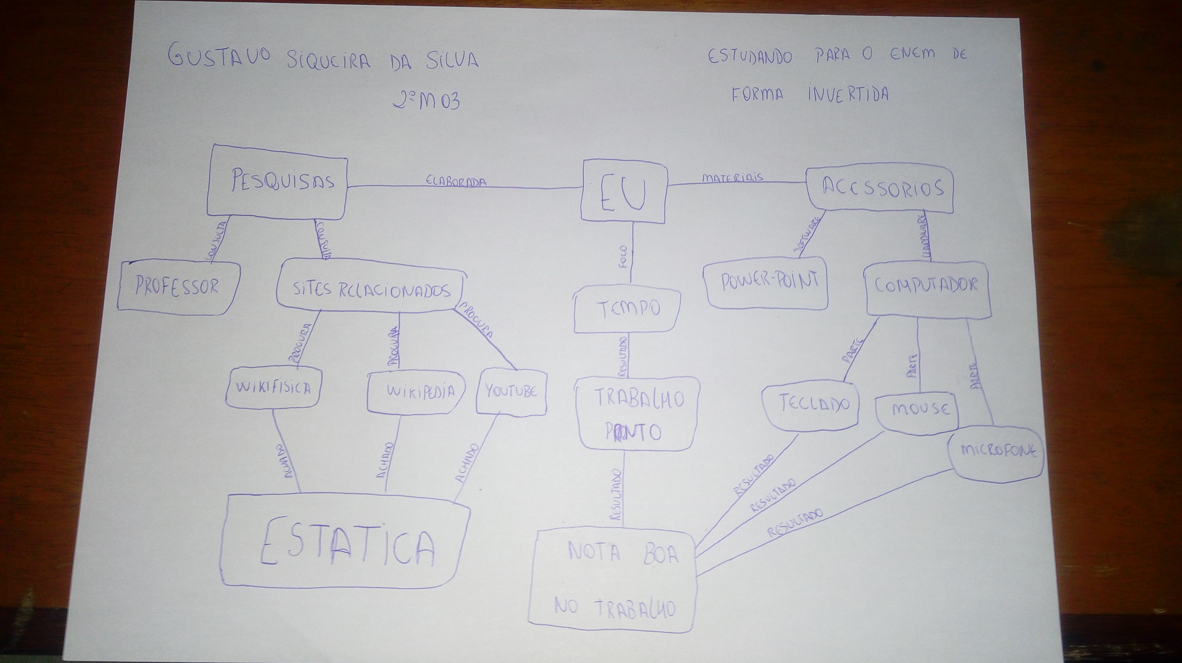
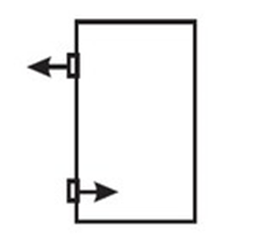
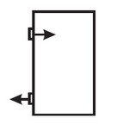
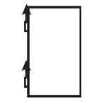
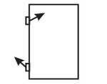
Oficina Pedagógica do Diagrama de Gowin
Piúma-ES, Abril de 2018
ESTUDANDO PARA O ENEM DE FORMA INVERTIDA
ESTÁTICA
Escola Filomena Quitiba
Gustavo, Vitor
Prof.°: Lucas Antonio Xavier
lucas.perobas@gmail.com
Domínio Conceitual
Domínio Metodológico
Filosofia:
Estudando para o ENEM de forma Invertida
Questão básica: qual esboço gráfico representa a velocidade do automóvel em relação à distância percorrida até parar totalmente?
Asserções de valor: A atividade que realizamos trouxe benefícios para a nossa turma, pois ajuda na aprendizagem da física. Queremos que nosso trabalho seja divulgada para a comunidade e nas escolas. Queremos também continuar com o diagrama V para estudar para o ENEM. Ficou mais fácil e entender as partes da física que vemos na escola.
Teoria: Estática
Princípios:
Equilibrio do ponto material
Equilibrio dos pontos rigidos
Estática
Define-se como ponto material todo corpo cujas dimensões, para o estudo em questão, não são importantes, não interferem no resultado final. Por exemplo, o estudo da trajetória de um atleta de saltos ornamentais na piscina a partir de uma plataforma de 10 m. Se o estudo está focalizado na trajetória do atleta da plataforma até a piscina, e não nos seus movimentos em torno de si mesmo, pode-se adotar o centro de massa do atleta, ignorar seu tamanho e desenvolver o estudo. (Caso outros estudos, dos movimentos do atleta em torno do seu centro de massa, sejam necessários, eles poderão ser realizados posteriormente.)
Na Estática consideramos o ponto material como um corpo suficientemente pequeno para podermos admitir que todas as forças que agem sobre o corpo se cruzem num mesmo. Para que este ponto material esteja em equilíbrio a somatória vetorial das forças que nele atuam tem necessariamente de ser nula.
Asserções de conhecimento:
Percebemos a importância dos conceitos da física, envolvidos na questão do Enem.
Importância da revisão para treinar nossos conhecimentos.
3. O diagrama V ajuda e auxilia no estudo para o ENEM.
Interpretações: Foi consenso no nosso grupo que os desafios foram grandes para a preparação para o Enem, pois requer dedicação para o desenvolvimento do podcast..
RESOLUÇÃO DA QUESTÃO DO ENEM
As condições de equilíbrio para corpos extensos são vetor força resultante igual a zero e o momento resultante dessas forças também seja zero. As dobradiças realizam forças verticais para cima para equilibrar o peso da porta, satisfazendo a primeira condição de equilíbrio, força resultante na porta igual a zero. A porta tende a girar no sentido, logo as dobradiças devem realizar forças na horizontal que gerem momento no sentido anti-horário para satisfazer a segunda condição de equilíbrio. Portanto a dobradiça superior deve fazer uma força horizontal para a esquerda e a inferior para a direita. A força resultante exercida por cada dobradiça é representada pela soma vetorial das componentes vertical e horizontal, conforme a figura.
Competências e habilidades
Competência III - Selecionar, organizar, relacionar, interpretar dados e informações representados de diferentes formas para tomar decisões e enfrentar situações - problema.
H2 - Associar a solução de problemas de comunicação, transporte, saúde, ou outro, com o correspondente desenvolvimento científico e tecnológico. .
A resposta letra: d
Resultados: Espera com este trabalho a sensibilização de todos em obter conhecimento ou mesmo rever a física para o vestibular.
Questão: 2016-54
Questão do Enem 2012
O mecanismo que permite articular uma porta (de um móvel ou de acesso) é a dobradiça. Normalmente, são necessárias duas ou mais dobradiças para que a porta seja fixada no móvel ou no portal, permanecendo em equilíbrio e podendo ser articulada com facilidade. No plano, o diagrama vetorial das forças que as dobradiças exercem na porta está representado em
a
b
c
d
e
Transformações: O trabalho aborda o uso do podcast na matéria de física, os desafios são grandiosos; ainda não atingimos o esperado, que é a boa preparação para o Enem. A lista de materiais foi suficiente para construirmos o podcast.
Fatos: Com esses materiais e ferramentas foi possível elaborar o esquema da atividade
.
Evento: Podcast: Estudando para o Enem de forma Invertida
Série: 2° ano | Turma: M04 | Turno: matutino Cinemática: Etática ENEM: 2012 | Questão: 60|

